Slide 1

Oracle SQL tuning / performanse
česte greške i kako ih ne ponoviti
Darko Golner

Slide 2



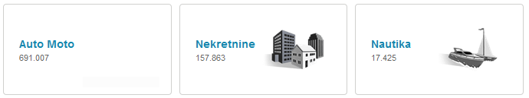
Zašto su bitne performanse?
količina podataka raste
korisničko iskustvo mora biti pozitivno
web servisi moraju biti brzi
obradni programi moraju biti brzi
manji trošak infrastrukture (CPU, RAM, licence, cloud)
manje mrežnog prometa

Slide 3

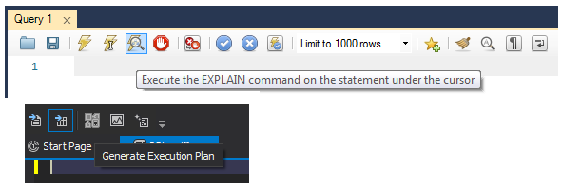

O čemu ovisi cijena SQL upita?
broj slogova i kolona u tablici
broj povezanih tablica
korišteni indeksi na tablicama
uvjeti (filteri) u upitima
agregacije, sortiranje, funkcije u upitima
optimizer baze (cost model, statistike)
EXPLAIN (execution) plan
EXPLAIN PLAN SET statement_id = 'ST' FOR SELECT t1.id, t1.ime, t1.prezime, t2.adresa, ... FROM korisnici t1 LEFT JOIN adrese t2 ON ...
SELECT * FROM TABLE(dbms_xplan.Display(NULL, 'ST'));

Slide 4
Praktičan projektni zadatak
Želimo napraviti istraživanje tržišta vezanog za oglase za posao na jednom portalu.
fokus na istraživanje ponude IT poslova
pretraga i analiza oglasa
koje se tehnologije najviše traže
Zadatak može biti osnova za slične projekte, npr. analize oglasnika ili portala općenito.
Iz projekta može nastati web servis i web / mobilna aplikacija – timski projekt.
Priprema za zadatak i SQL upite:
podatkovni model – dijagram i Oracle tablice
oglasi za posao s portala – prikupljeni kroz web scraper
svi materijali na https://github.com/dgolner/edukacije
Online alat Oracle Live SQL – Learn and share SQL: https://livesql.oracle.com
Oracle Database XE 18c, Database 19c, Oracle Cloud Free Tier, …
Oracle SQL Developer, …
UPOZNAJTE SVOJE PODATKE I PROCESE!

Slide 5
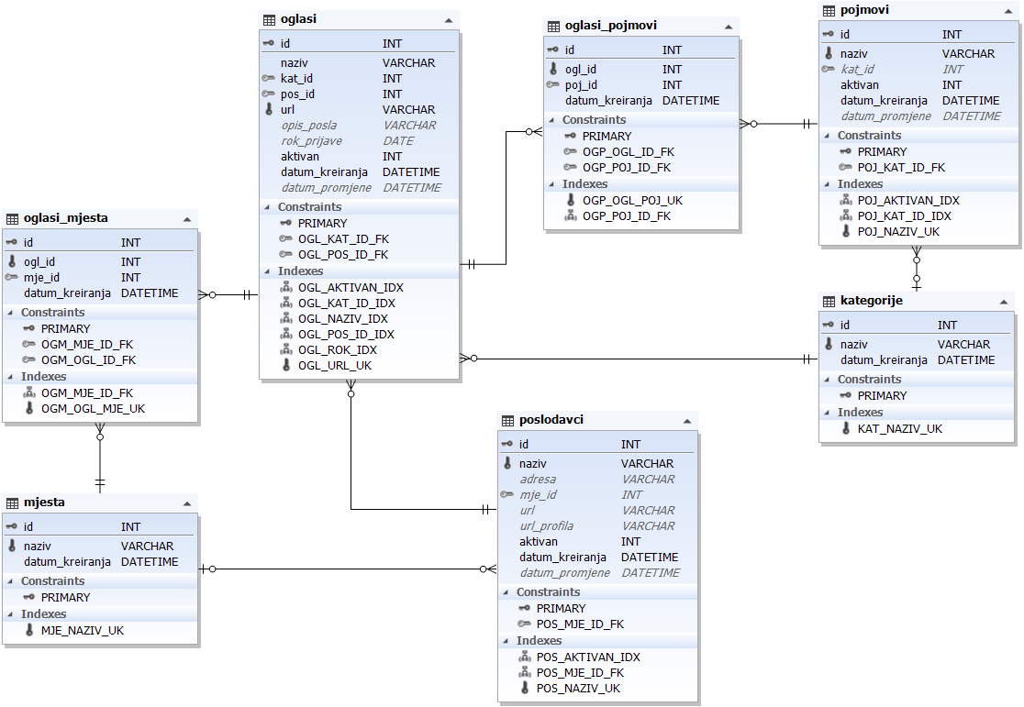
Model podataka zadatka

Slide 6
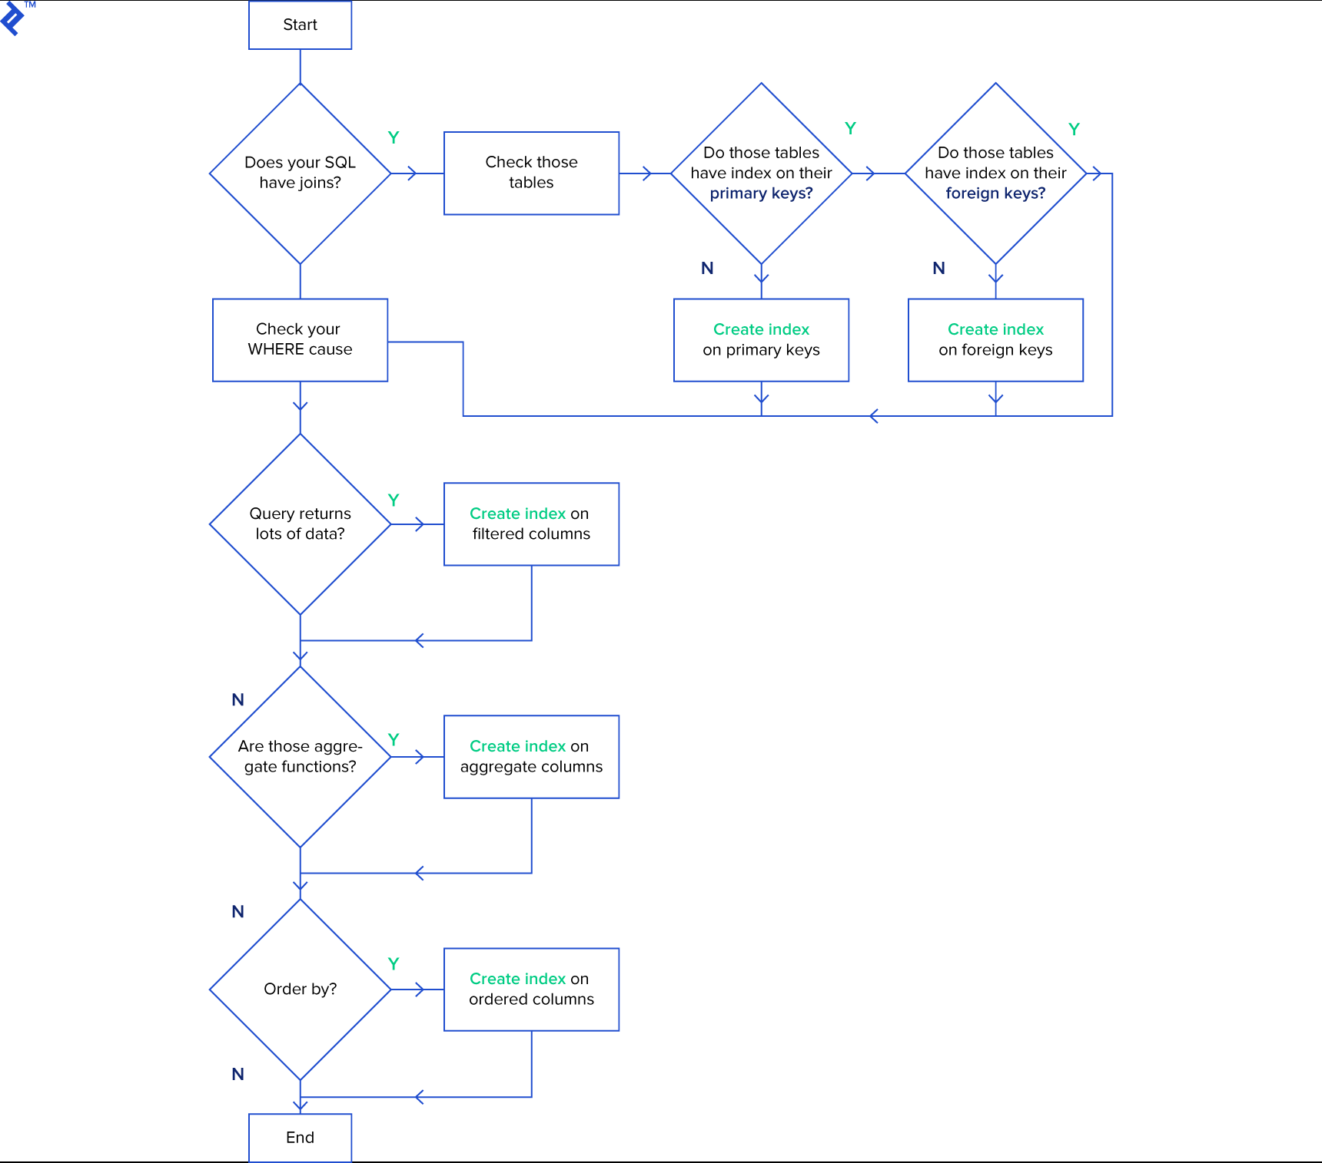
INDEX
Kreirajte indekse po kolonama za:
glavna pretraživanja
sortiranja i grupiranja
Mora postojati mjera.
Konstantne operacije:
insert
update
delete
smanjuju performanse jer se nakon njih
moraju ažurirati i sami indeksi.
Ukoliko radite masovni insert u tablicu,
a imate ispravne podatke (UK, FK)
često je zbog brzine bolje odraditi:
drop indeksa
pustiti batch insert
rekreirati indekse
Izvor: Toptal

Slide 7
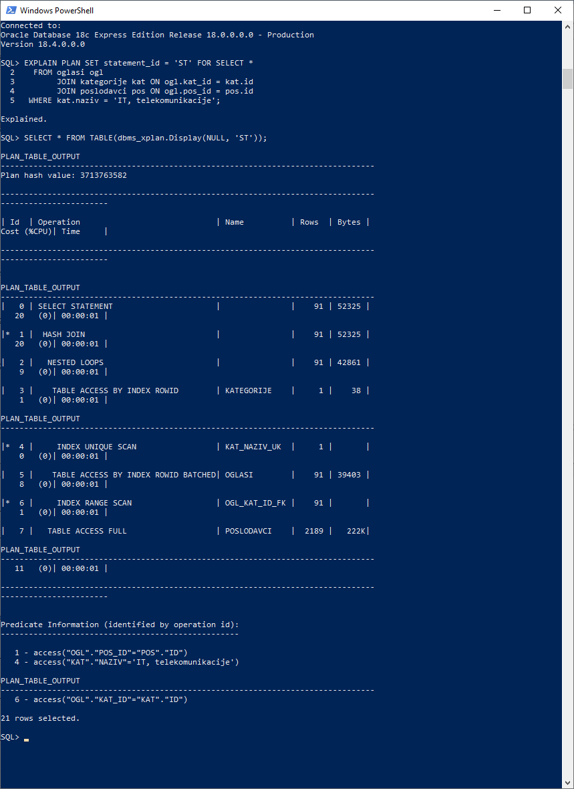
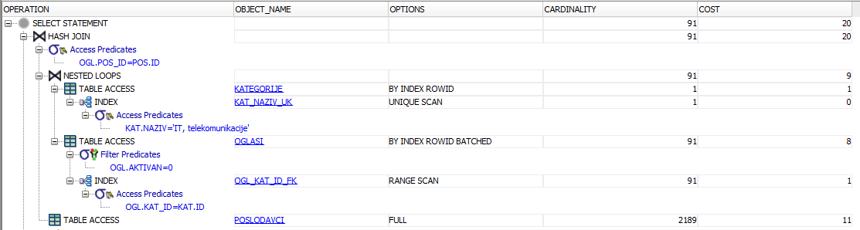
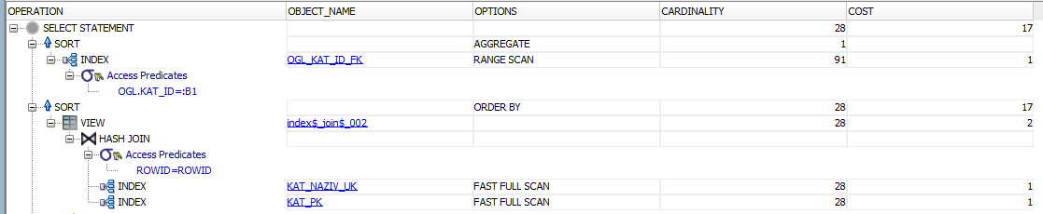
SELECT * i COUNT(*)
-- select *
SELECT *
FROM oglasi ogl
JOIN kategorije kat ON ogl.kat_id = kat.id
JOIN poslodavci pos ON ogl.pos_id = pos.id
WHERE kat.naziv = 'IT, telekomunikacije';
-- select kolone
SELECT ogl.id,
ogl.naziv AS "Radno mjesto",
pos.naziv AS "Poslodavac",
ogl.url AS "Link",
ogl.rok_prijave AS "Rok prijave",
ogl.opis_posla AS "Opis"
FROM oglasi ogl
JOIN kategorije kat ON ogl.kat_id = kat.id
JOIN poslodavci pos ON ogl.pos_id = pos.id
WHERE kat.naziv = 'IT, telekomunikacije' AND ogl.aktivan = 0;
-- count(*)
SELECT COUNT(*)
FROM oglasi ogl JOIN kategorije kat ON ogl.kat_id = kat.id;
-- count(1) – broj oglasa u kategoriji
SELECT kat.id,
kat.naziv,
(SELECT COUNT(1)
FROM oglasi ogl
WHERE ogl.kat_id = kat.id) AS "Count"
FROM kategorije kat
GROUP BY kat.id, kat.naziv
ORDER BY 3 DESC;

Slide 8
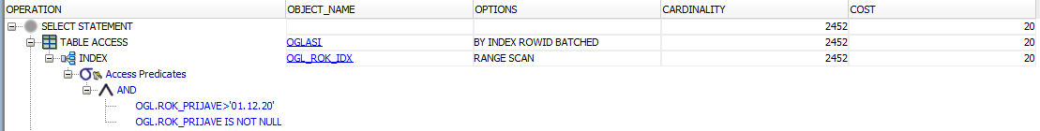
WHERE funkcija(kolona)
-- where s funkcijom
SELECT ogl.id,
ogl.naziv AS "Radno mjesto",
ogl.url AS "Link",
ogl.rok_prijave AS "Rok prijave",
ogl.opis_posla AS "Opis"
FROM oglasi ogl
WHERE TO_NUMBER(TO_CHAR(ogl.rok_prijave, ‘yyyymmdd')) > 20201201;
-- where bez funkcije
SELECT ogl.id,
ogl.naziv AS "Radno mjesto",
ogl.url AS "Link",
ogl.rok_prijave AS "Rok prijave",
ogl.opis_posla AS "Opis"
FROM oglasi ogl
WHERE ogl.rok_prijave > '01.12.20';

Slide 9
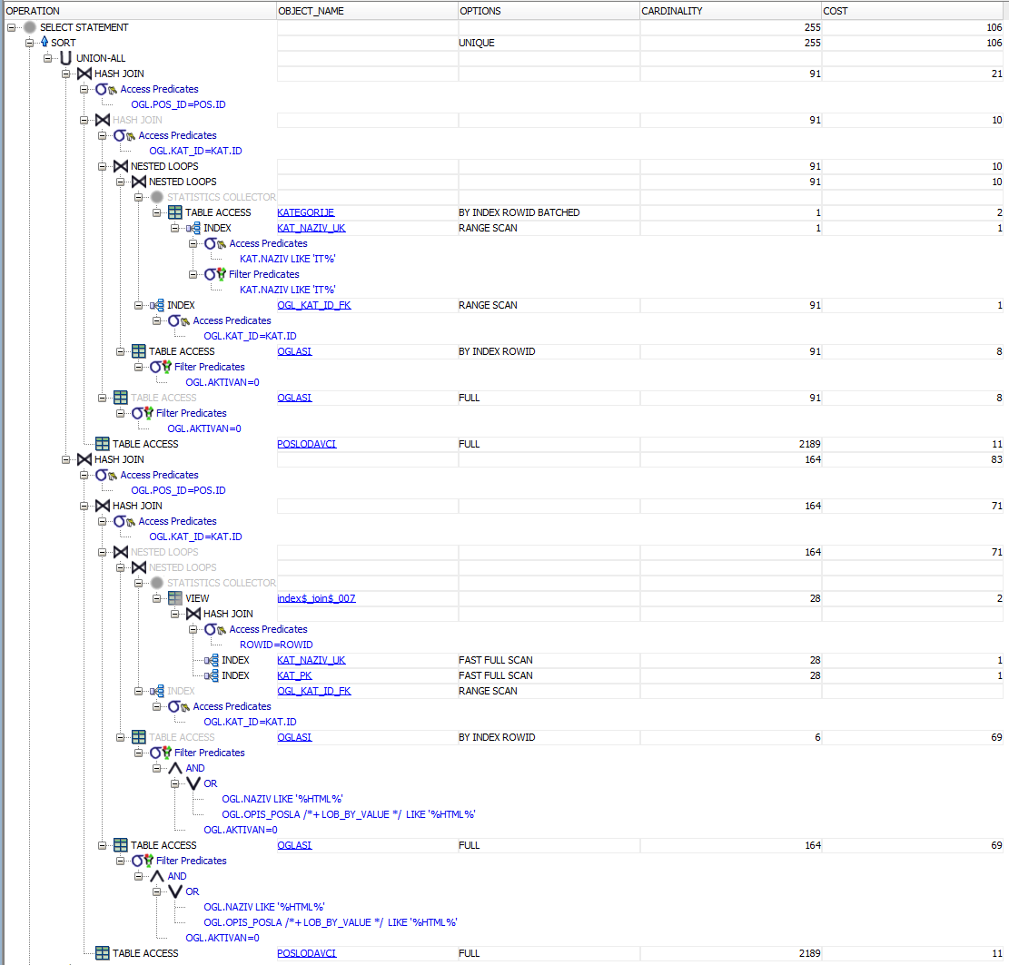
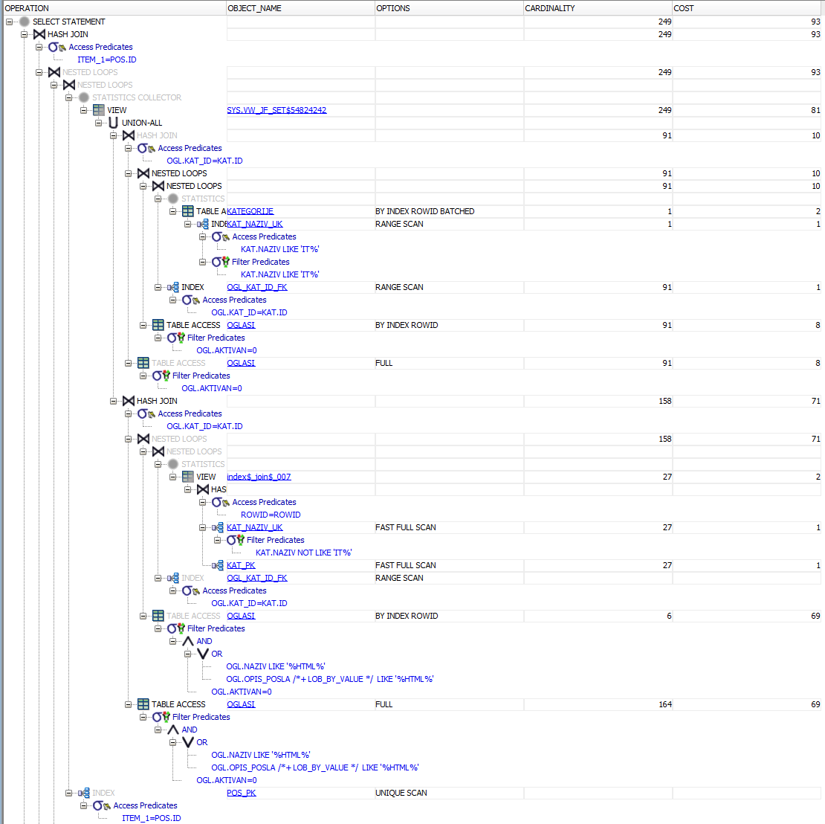
UNION ili UNION ALL
-- union
SELECT ogl.id,
ogl.naziv AS "Radno mjesto",
pos.naziv AS "Poslodavac",
ogl.url AS "Link",
ogl.rok_prijave AS "Rok prijave",
kat.naziv AS "Kategorija",
ogl.opis_posla AS "Opis"
FROM oglasi ogl
JOIN kategorije kat ON ogl.kat_id = kat.id
JOIN poslodavci pos ON ogl.pos_id = pos.id
WHERE ogl.aktivan = 0 AND kat.naziv LIKE 'IT%'
UNION
SELECT ogl.id,
ogl.naziv AS "Radno mjesto",
pos.naziv AS "Poslodavac",
ogl.url AS "Link",
ogl.rok_prijave AS "Rok prijave",
kat.naziv AS "Kategorija",
ogl.opis_posla AS "Opis"
FROM oglasi ogl
JOIN kategorije kat ON ogl.kat_id = kat.id
JOIN poslodavci pos ON ogl.pos_id = pos.id
WHERE ogl.aktivan = 0
AND (ogl.opis_posla LIKE '%HTML%' OR
ogl.naziv LIKE '%HTML%');
-- union all
SELECT ogl.id,
ogl.naziv AS "Radno mjesto",
pos.naziv AS "Poslodavac",
ogl.url AS "Link",
ogl.rok_prijave AS "Rok prijave",
kat.naziv AS "Kategorija",
ogl.opis_posla AS "Opis"
FROM oglasi ogl
JOIN kategorije kat ON ogl.kat_id = kat.id
JOIN poslodavci pos ON ogl.pos_id = pos.id
WHERE ogl.aktivan = 0 AND kat.naziv LIKE 'IT%'
UNION ALL
SELECT ogl.id,
ogl.naziv AS "Radno mjesto",
pos.naziv AS "Poslodavac",
ogl.url AS "Link",
ogl.rok_prijave AS "Rok prijave",
kat.naziv AS "Kategorija",
ogl.opis_posla AS "Opis"
FROM oglasi ogl
JOIN kategorije kat ON ogl.kat_id = kat.id
JOIN poslodavci pos ON ogl.pos_id = pos.id
WHERE ogl.aktivan = 0
AND kat.naziv NOT LIKE 'IT%'
AND (ogl.opis_posla LIKE '%HTML%' OR
ogl.naziv LIKE '%HTML%');

Slide 10
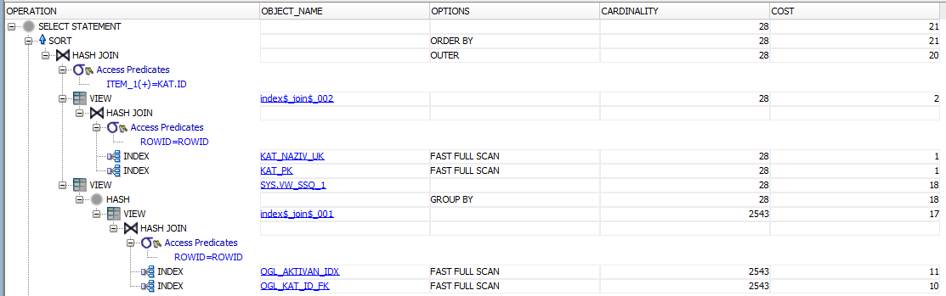
MAX (i MIN), ORDER BY
-- max (vrijedi i za min), subquery, order by
SELECT kat.id,
kat.naziv,
(SELECT MAX(ogl.rok_prijave)
FROM oglasi ogl
WHERE ogl.kat_id = kat.id) AS "Najkasniji datum"
FROM kategorije kat
ORDER BY "Najkasniji datum" NULLS first,
kat.naziv;
-- bez max, subquery, order by
SELECT kat.id,
kat.naziv,
(SELECT rok_prijave
FROM (SELECT ogl.rok_prijave
FROM oglasi ogl
WHERE ogl.kat_id = kat.id
ORDER BY ogl.rok_prijave DESC)
WHERE ROWNUM < 2) AS "Najkasniji datum"
FROM kategorije kat
ORDER BY "Najkasniji datum" NULLS first,
kat.naziv;

Slide 11
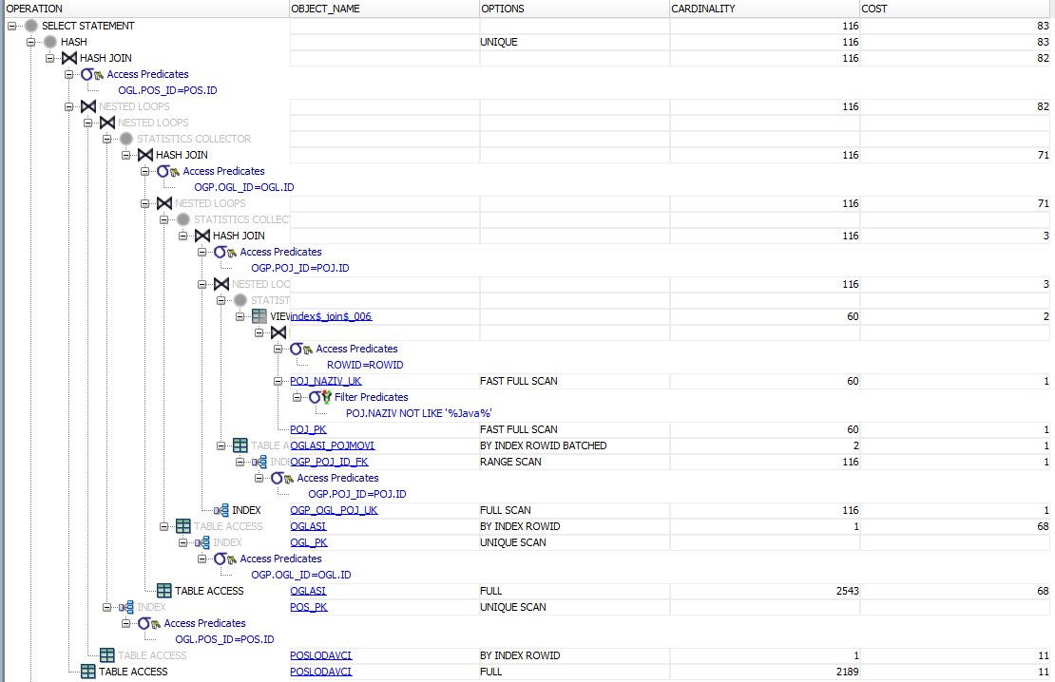
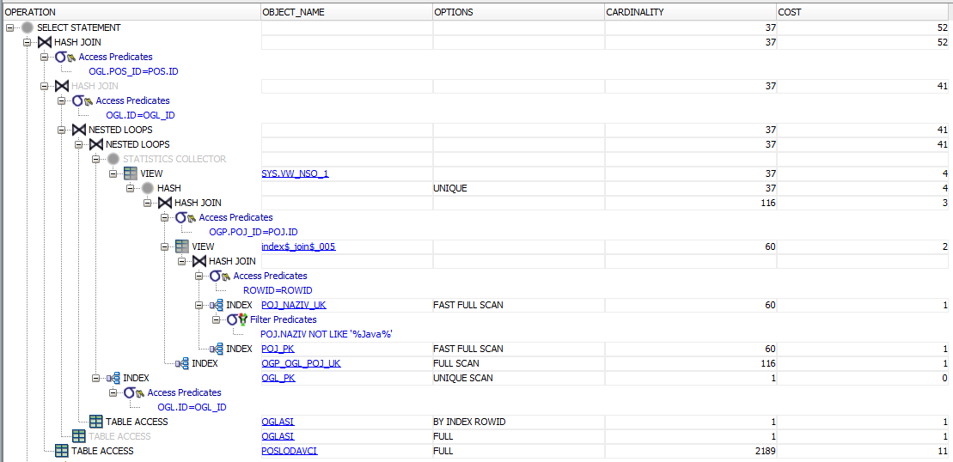
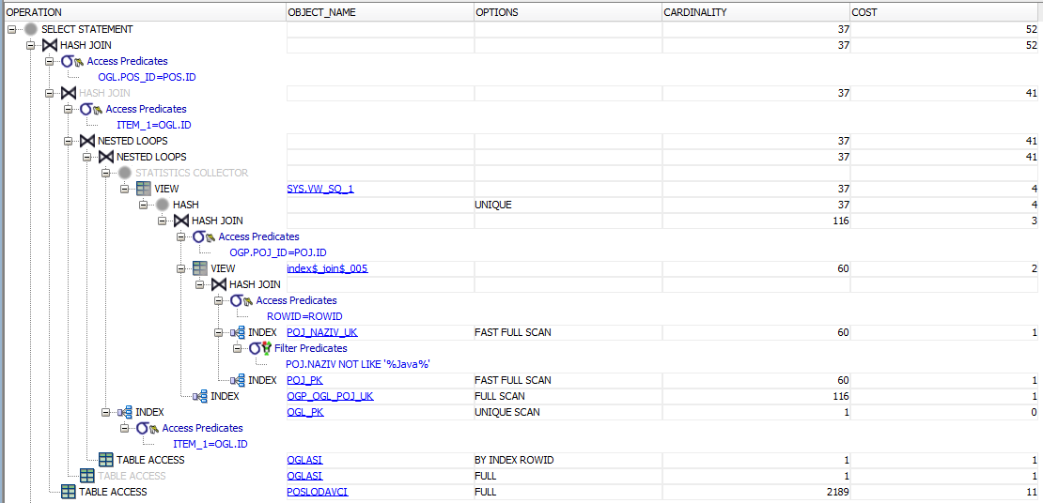
IN ili EXISTS
-- bez
SELECT DISTINCT ogl.id,
ogl.naziv AS "Radno mjesto",
pos.naziv AS "Poslodavac",
ogl.url AS "Link",
ogl.rok_prijave AS "Rok prijave",
ogl.opis_posla AS "Opis"
FROM oglasi ogl
JOIN poslodavci pos ON ogl.pos_id = pos.id
JOIN oglasi_pojmovi ogp ON ogp.ogl_id = ogl.id
JOIN pojmovi poj ON ogp.poj_id = poj.id
WHERE poj.naziv NOT LIKE '%Java%';
-- in - bolji na malom setu podataka
SELECT ogl.id,
ogl.naziv AS "Radno mjesto",
pos.naziv AS "Poslodavac",
ogl.url AS "Link",
ogl.rok_prijave AS "Rok prijave",
ogl.opis_posla AS "Opis"
FROM oglasi ogl JOIN poslodavci pos ON ogl.pos_id = pos.id
WHERE ogl.id IN
(SELECT ogp.ogl_id
FROM oglasi_pojmovi ogp JOIN pojmovi poj ON ogp.poj_id = poj.id
WHERE poj.naziv NOT LIKE '%Java%');
-- exists - bolji na velikom setu podataka
SELECT ogl.id,
ogl.naziv AS "Radno mjesto",
pos.naziv AS "Poslodavac",
ogl.url AS "Link",
ogl.rok_prijave AS "Rok prijave",
ogl.opis_posla AS "Opis"
FROM oglasi ogl JOIN poslodavci pos ON ogl.pos_id = pos.id
WHERE EXISTS
(SELECT ogp.ogl_id
FROM oglasi_pojmovi ogp JOIN pojmovi poj ON ogp.poj_id = poj.id
WHERE ogp.ogl_id = ogl.id AND poj.naziv NOT LIKE '%Java%');

Slide 12
WITH
-- with - oglasi sa svim ključnim pojmovima
WITH
pojmovnik AS (
SELECT poj.id,
poj.kat_id,
poj.naziv
FROM pojmovi poj
WHERE poj.aktivan = 0
),
it_oglasi AS (
SELECT ogl.id,
ogl.naziv AS radno_mjesto,
pos.naziv AS "Poslodavac",
ogl.url AS "Link",
ogl.rok_prijave AS "Rok prijave",
ogl.opis_posla AS "Opis"
FROM oglasi ogl JOIN poslodavci pos ON ogl.pos_id = pos.id
),
pretraga_pojmova AS (
SELECT ogp.ogl_id,
poj.naziv
FROM oglasi_pojmovi ogp JOIN pojmovnik poj ON ogp.poj_id = poj.id
)
SELECT ito.*,
prp.naziv AS 'Riječ'
FROM it_oglasi ito JOIN pretraga_pojmova prp ON ito.id = prp.ogl_id
ORDER BY prp.naziv, ito.radno_mjesto;

Slide 13
WITH
-- najpopularniji pojmovi
WITH
pojmovnik AS (
SELECT poj.id,
poj.naziv
FROM pojmovi poj
WHERE poj.aktivan = 0
),
pretraga_pojmova AS (
SELECT ogl.id,
poj.naziv
FROM oglasi ogl
JOIN oglasi_pojmovi ogp ON ogl.id = ogp.id
JOIN pojmovnik poj ON ogp.poj_id = poj.id
WHERE ogl.aktivan = 0
)
SELECT naziv,
COUNT(1)
FROM pretraga_pojmova prp
GROUP BY naziv
ORDER BY COUNT(1) DESC;

Slide 14

Materijali i linkovi
GitHub materijali predavanja
https://github.com/dgolner/edukacije
Toptal Developers blog
https://www.toptal.com/developers/blog/data-science-and-databases
Tom Kyte blog
https://blogs.oracle.com/author/tom-kyte
Ask TOM
https://asktom.oracle.com/
Burleson Consulting
http://www.dba-oracle.com/

Slide 15
Pitanja, komentari, prijedlozi, diskusija…
Darko Golner darko.golner@gmail.com

